Slide 1

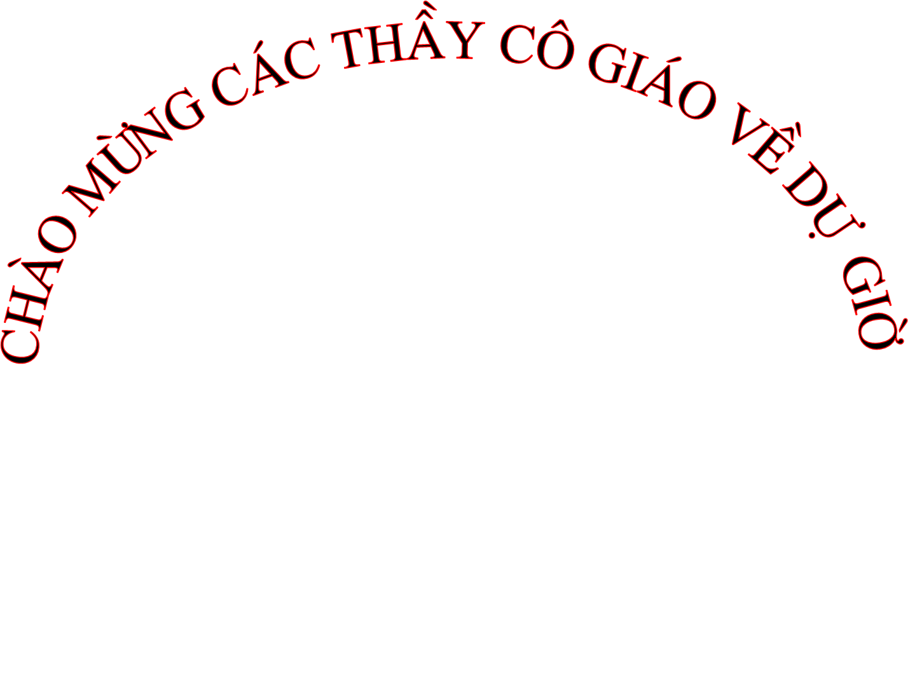
TIẾNG VIỆT
BÀI : NGÀY NHƯ THẾ NÀO LÀ ĐẸP?
(TIẾT 3)
Lớp : 3E
Giáo viên: Huỳnh Thị Nhãn

Slide 2




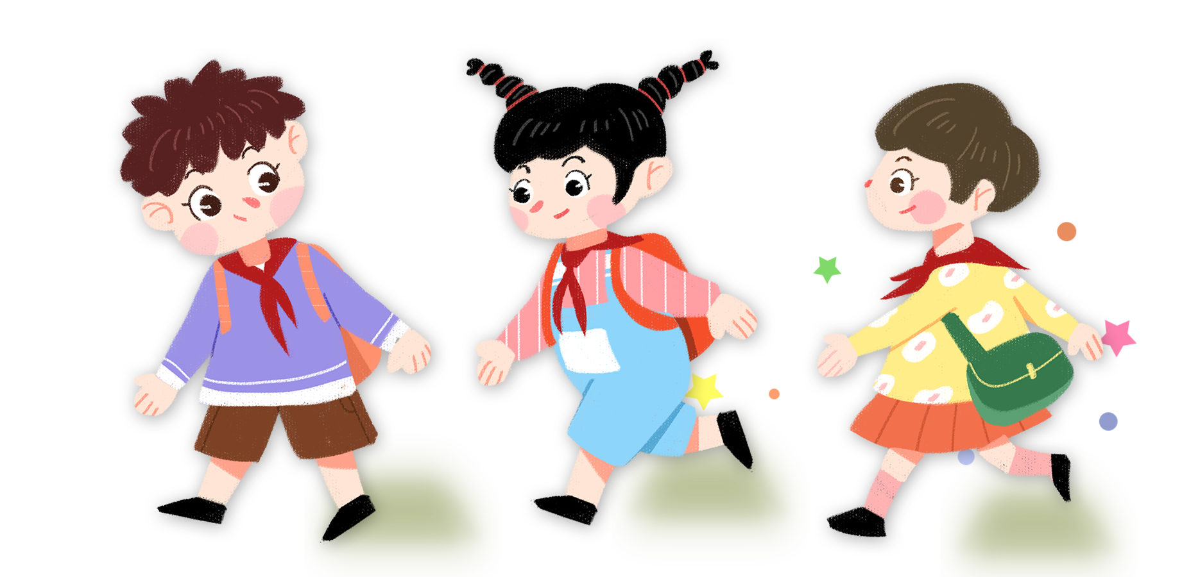

Slide 3
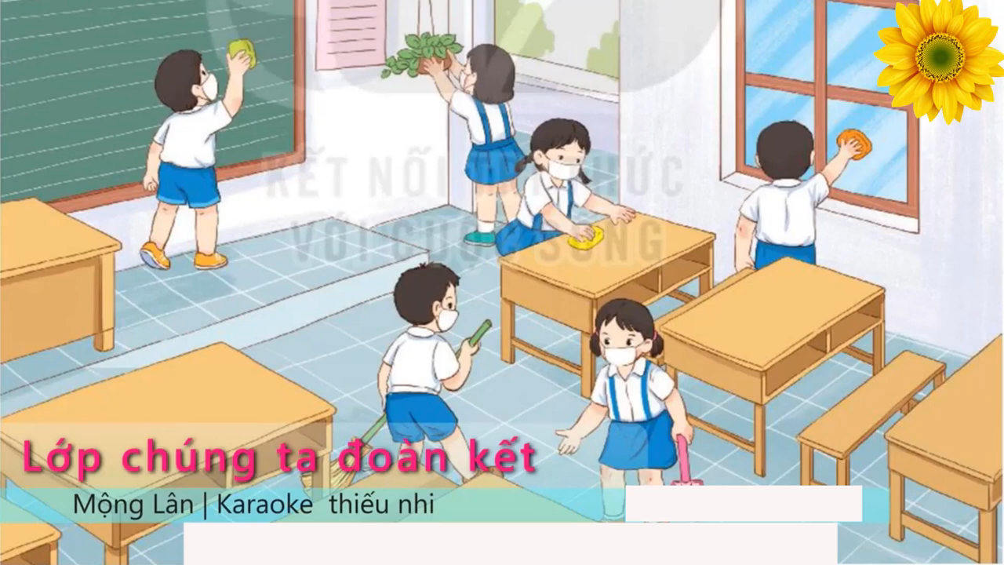

Slide 4


Thứ ba ngày 12 tháng 03 năm 2024

Slide 5

1. Nghe – viết

Slide 6
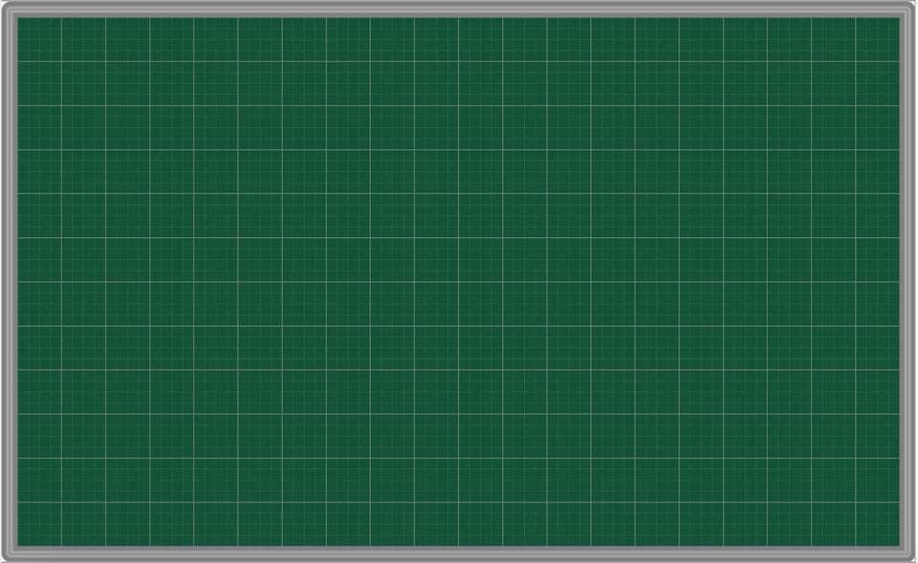
Ngày như thế nào là đẹp?
KΗĞn lau jồ hċ, wgẫm wθĩ jŎ lát ǟē wĀ:
- Tċ sẽ Ǉrả lƟ câu hĈ của bạn sau δi jặt ǇrƟ lặn ·≈!
Mặt ǇrƟ lặn, εúng đi ΑĞn Ǉổ kΗĞn.
- Hį way là wgày Όı wào hả bác kΗĞn đáng kíζ?
Hį wày là jŎ wgày ǇuΐİΙ Α−p! Tċ đã làm νμİc ǟất Ǉō và bây giờ có Ό˘
nθỉ wgΠ κoải jái.

Slide 7
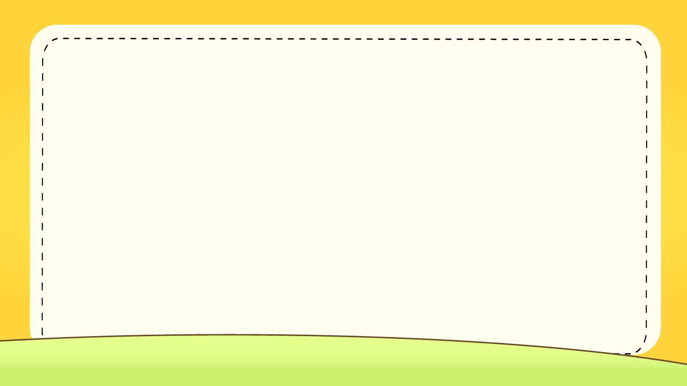


Đọc thầm đoạn văn và thực hiện các yêu cầu
1. Gạch chân dưới tiếng/từ khó đọc, dễ viết sai.
2. Em cần lưu ý điều gì khi trình bày bài viết.

Slide 8

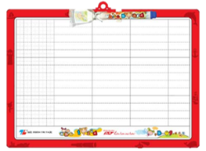
Cùng luyện từ khó
trả
trả

Slide 9
Cùng luyện từ khó
lặn
lặn

Slide 10
Cùng luyện từ khó
tuyệt
tuyệt

Slide 11
Cùng luyện từ khó
rất
rất

Slide 12

Lưu ý khi trình bày
Lùi vào 2 ô ly
trúc xinh
sẵn sàng
KΗĞn lau jồ hċ,
sẵn sàng

Slide 13




Lưu ý tư thế
viết bài
Thẳng lưng, chân đặt đúng vị trí
Khoảng cách từ mắt đến vở 25 – 30cm
1 tay cầm viết, 1 tay giữ trang vở

Slide 14




01
Sai không quá 5 lỗi
Chữ viết rõ ràng, sạch đẹp
02
Trình bày đúng hình thức
03

Slide 15


2. Chọn từ phù hợp với mỗi lời giải nghĩa dưới đây:
- Làm chín thức ăn trong dầu, mỡ đun sôi.
- Làm cho hai vật dính với nhau bằng một chất dính như hồ, keo…
- Loài bọ thân dẹp, râu dài, cánh mỏng màu nâu, có mùi hôi, sống ở nơi tối và ẩm.

Slide 16



- Làm chín thức ăn trong dầu, mỡ đun sôi.
- Loài bọ thân dẹp, râu dài, cánh mỏng màu nâu, có mùi hôi, sống ở nơi tối và ẩm.
- Làm cho hai vật dính với nhau bằng một chất dính như hồ, keo…

Slide 17
3. Làm bài tập a hoặc b

Slide 18
a. Chọn r,d hoặc gi thay cho ô vuông
a. Trong khu rừng già có một cây sồi to, cành lá xum xuê che rợp cả một góc rừng. Cây sồi rất kiêu ngạo về vóc dáng và sức mạnh của mình. Trong rừng có nhiều loài chim nhưng cây sồi thì chỉ thích kết bạn với các loài chim xinh đẹp và hót hay như họa mi, sơn ca,…

Slide 19
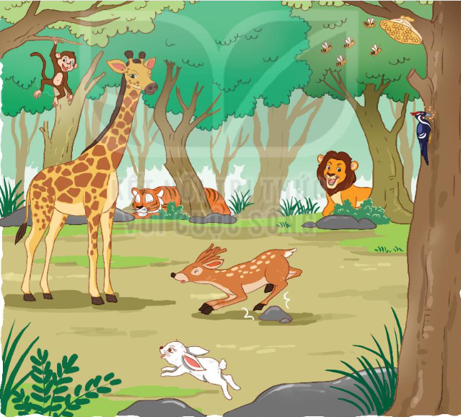
b. Quan sát tranh, tìm từ ngữ chứa dấu hỏi hoặc dấu ngã:
- Gọi tên con vật
- Chỉ hoạt động của con vật

Slide 20

Trò chơi: Ai nhanh hơn
Luật chơi: Các nhóm cùng nhau thảo luận trong vòng 5 phút, tìm từ ngữ tìm từ ngữ chứa dấu hỏi hoặc dấu ngã trong đề bài. Sau 5 phút đội nào lên bảng viết nhanh và chính xác nhất sẽ là đội chiến thắng.

Slide 21





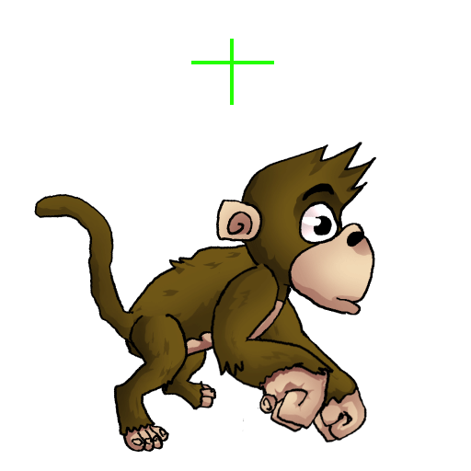

5p

Slide 22
Từ ngữ gọi tên con vật, chỉ hoạt động của các con vật chứa dấu hỏi
nhảy
Hổ
Sư tử
Khỉ
Hươu cao cổ
ngủ
Thỏ
Từ ngữ gọi tên con vật, chỉ hoạt động của các con vật chứa dấu ngã
Gõ kiến
Ong vò vẽ
Hoẵng
ngã

Slide 23

Về nhà:

Slide 24

LOGO
Thiết kế: Hương Thảo – https://www.facebook.com/huongthaoGADT

